Slide 1

Data Warehouse
Processo de ETL

Slide 2
ETL
Extração-Transformação e Carga (Loading)
O processo inicial de qualquer Data Warehouse

Slide 3
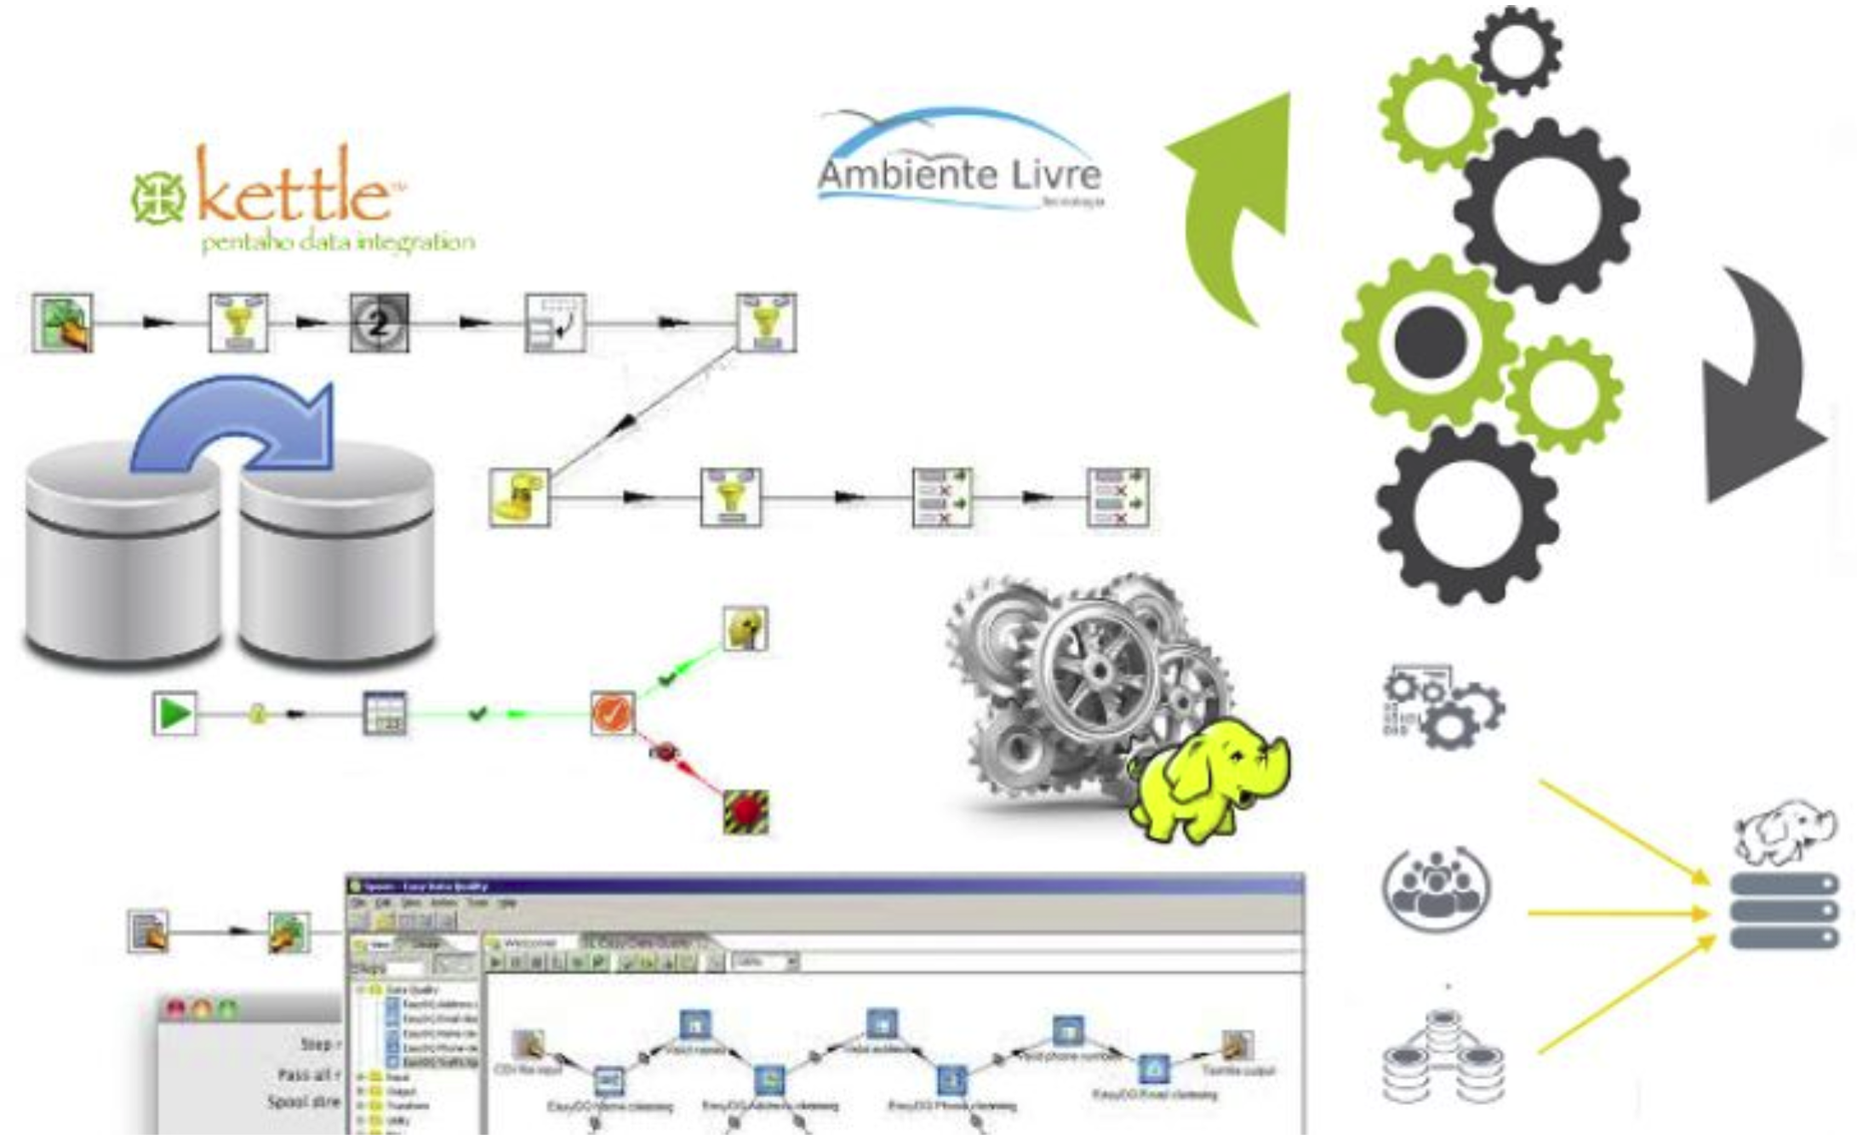

Slide 4
Data Stage
Data Warehouse não é volátil
Durante o processo de carga, devemos avaliar se o dado está correto ou não
Eventuais alterações de formato, verificar duplicidades...
Data Stage é uma base intermediária usada durante o processo de carga
Contém tabelas temporárias e Stored Procedures para ajustes de dados

Slide 5
Manipulação de Arquivos
Importação de dados de arquivos diversos para a base
Uma vez transformadas em tabelas, fica fácil trabalhar com registros
Coletar dados da fonte
Codificar os dados em script SQL compatível com o SGBDR utilizado
Importar o script SQL
Fazer o log do processo
Mover o arquivo de fonte de dados para o histórico, associando a uma data de importação

Slide 6
Manipulação do Data Stage
Uma vez carregadas as tabelas, cheque a natureza dos dados
Há dados incompletos?
Há dados em formatos distintos?
Há inconsistências em dados similares, advindos de fontes distintas?
Crie mecanismos de tratamento de potenciais falhas e reanalise os dados
Invista um tempo definindo potenciais problemas e consultas para checá-los
Exemplo: datas em formatos diferentes, campos com máscara (CPF, moeda de países diferentes), unidades de medidas diferentes...

Slide 7
Carregando as Dimensões
Vencido os problemas de formatação e inconsistências de dados, hora de formular os scripts de carga do banco de dados dimensionais
Comece pelas dimensões, evitando bloqueios de restrições de chave

